Slide 1
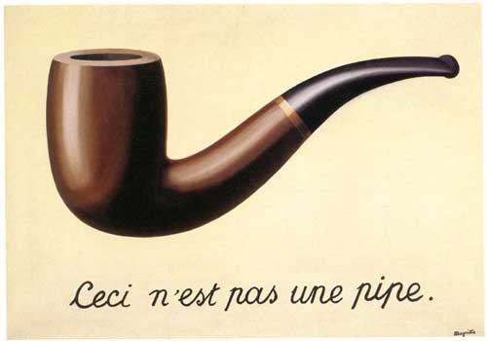
Kunst kijken

Slide 2
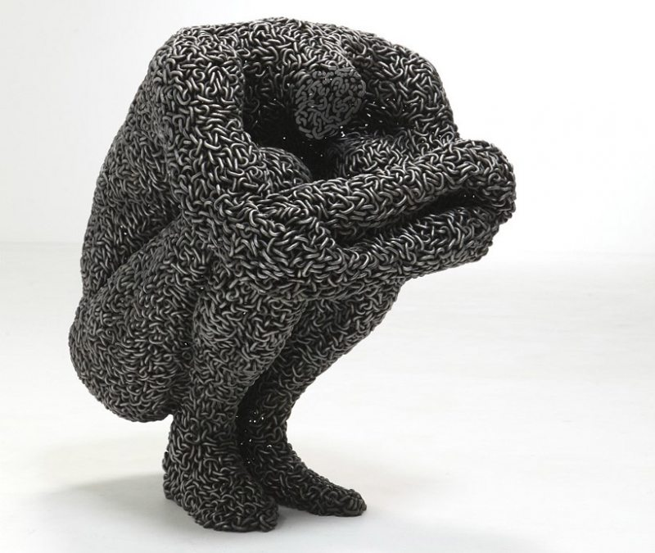
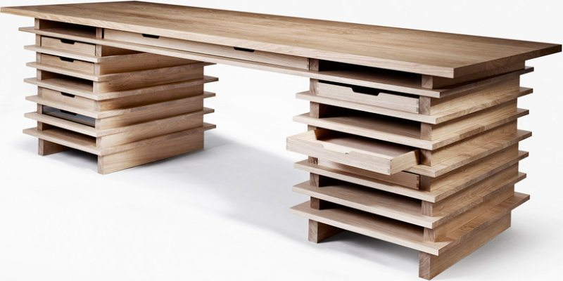
Kunst kun je grofweg indelen in autonome (links) en toegepaste kunst (rechts).
Toegepaste kunst → praktische kunst
Autonome kunst → esthetiek
Beiden zijn een vorm van visuele communicatie

Slide 3
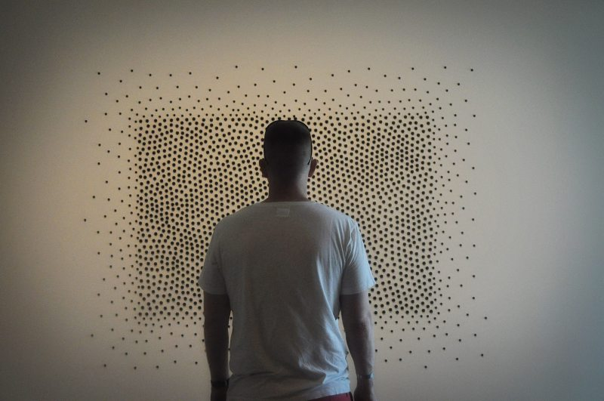
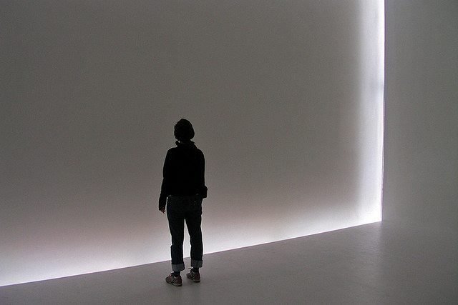
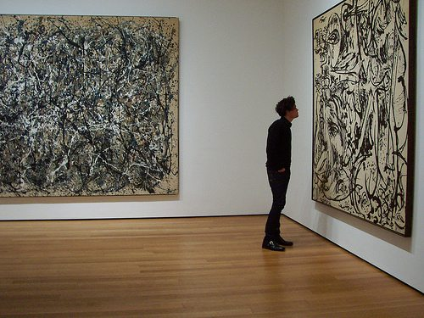
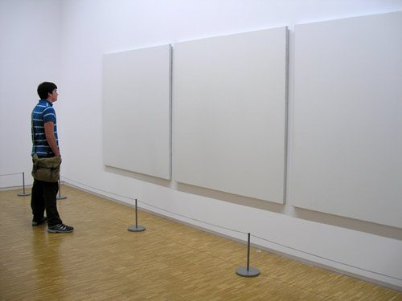
Kunst kan verkeerd begrepen worden. Meestal ligt dit bij het publiek:
Je staat niet open voor het kunstwerk
Je mist een getraind oog
Je mist achtergrondinformatie
Je wilt het kunstwerk ‘oplossen’

Slide 4
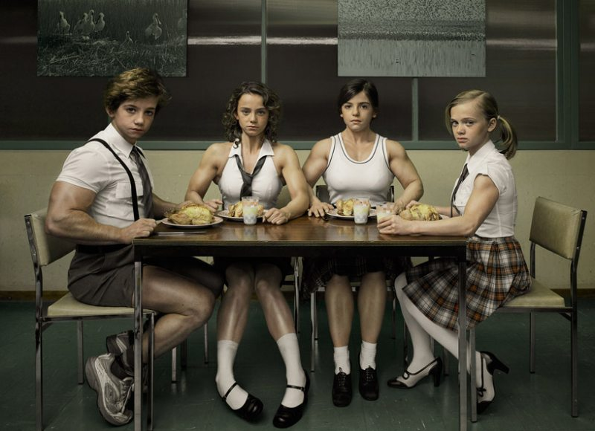
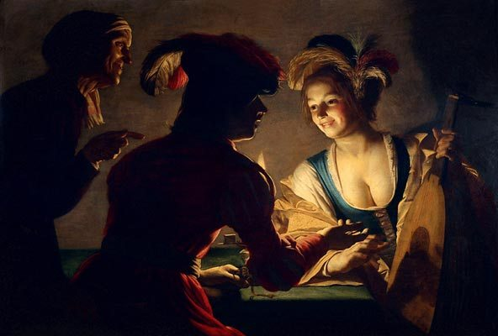
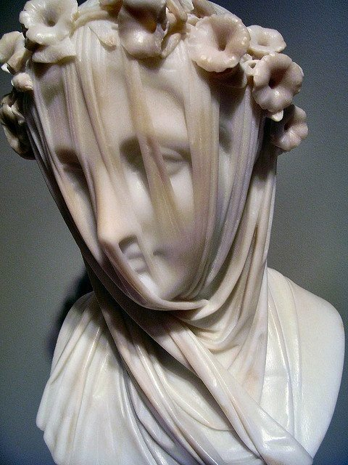
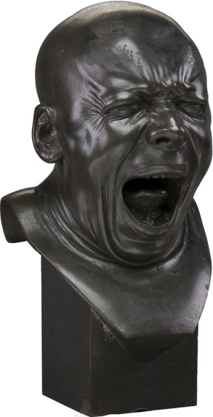
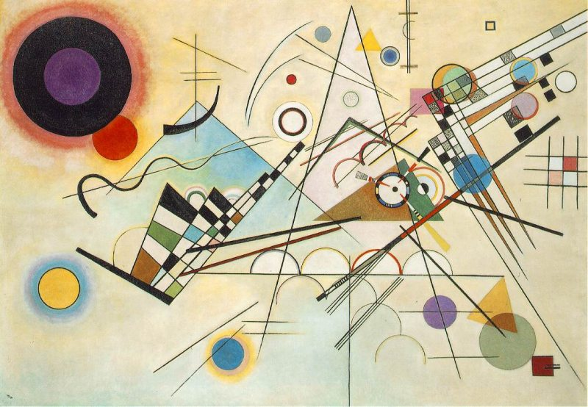
Kunst kijken gaat over beschrijven wat je ziet (en voelt).
Hierna kan je wat dieper ingaan op wat je ziet door het kunstwerk te analyseren. Dit doe je met behulp van de beeldende begrippen.

Slide 5
Beeldaspecten moet je zien als de ingrediënten van een kunstwerk
Voorstelling > zegt iets over WAT er is gemaakt
Vormgeving > zegt iets over HOE het is gemaakt.
De beeldaspecten die iets te maken hebben met vormgeving zijn KLEUR, VORM, RUIMTE, COMPOSITIE en LICHT.
Naast voorstelling en vormgeving gaan we het nog hebben over technieken en materialen.

Slide 6
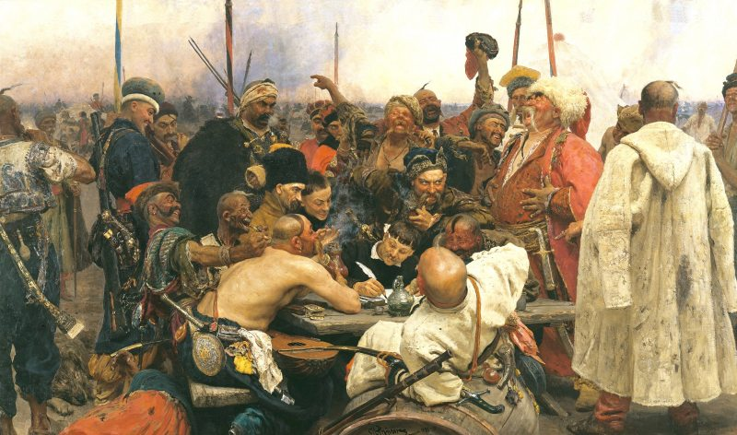
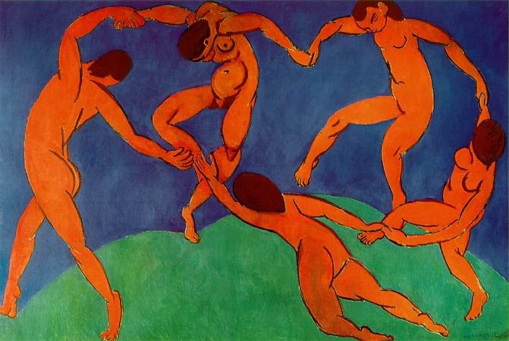
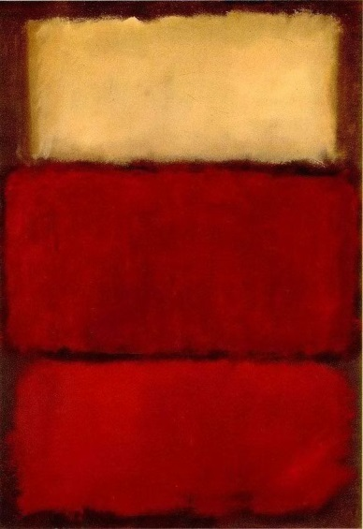
Voorstelling: Je kijkt of er een verhaal wordt verteld en waar dat verhaal over zou kunnen gaan.
Figuratief: realistisch of geabstraheerd
Abstract → Vormgeving

Slide 7
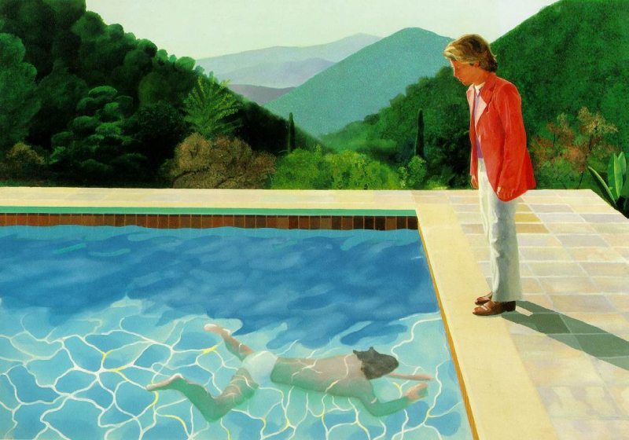
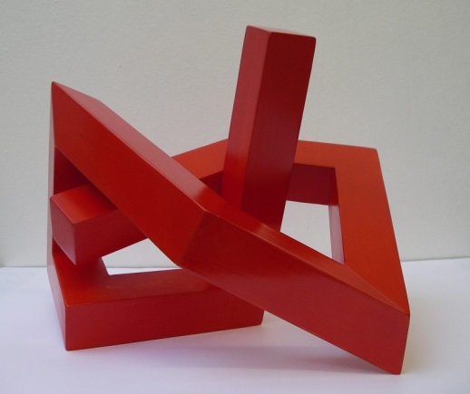
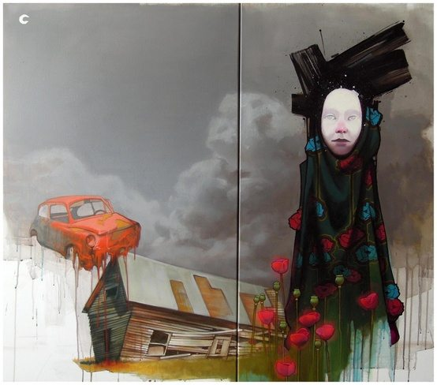
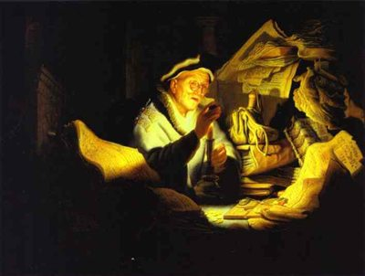
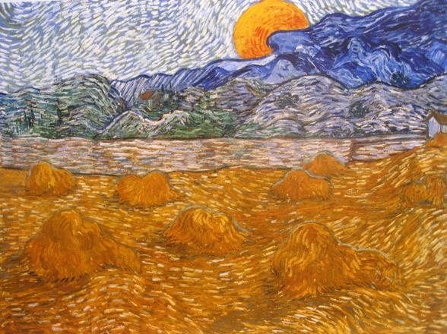
Vormgeving
RUIMTE (SUGGESTIE)
KLEUR
VORM
COMPOSITIE
LICHT en SCHADUW
http://tekenlokaal.jouwweb.nl/beeldaspecten

